Slide 1
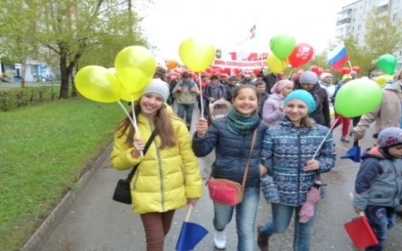
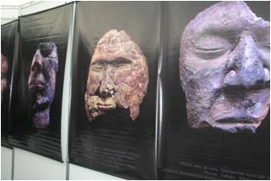
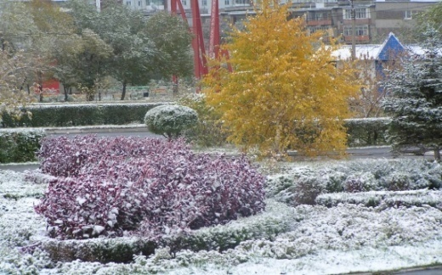
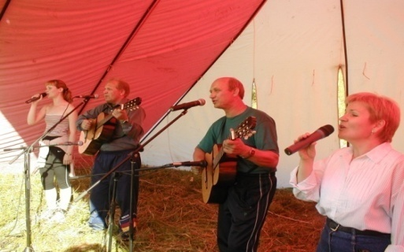
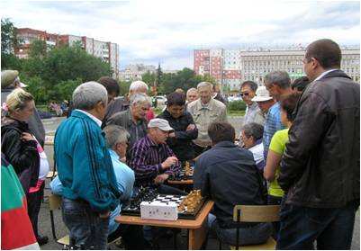
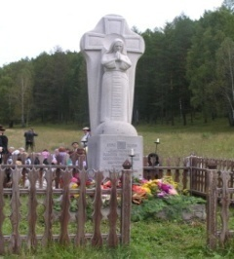
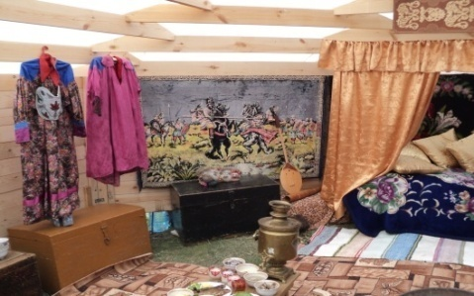
БЮДЖЕТ ДЛЯ ГРАЖДАН
БЮДЖЕТ ДЛЯ ГРАЖДАН
(ПРОЕКТ БЮДЖЕТА МУНИЦИПАЛЬНОГО ОБРАЗОВАНИЯ
г. САЯНОГОРСК НА 2017-2019 ГОДЫ)

Slide 2
Направления бюджетной политики на 2017-2019 годы
Программный бюджет
(16 программ = 92,9% расходов бюджета)
Взаимодействие
с вышестоящими органами власти
Оптимизация бюджетных расходов
Расходные обязательства = реальным доходным источникам
Повышение качества оказания муниципальных услуг через совершенствование механизмов планирования бюджетных средств
Усовершенствование правового регулирования вопросов предоставления мер социальной поддержки населения
2

Slide 3
Основные параметры бюджета муниципального образования город Саяногорск на 2016-2019 годы
(млн. рублей)

Slide 4
Основные параметры бюджета муниципального образования город Саяногорска в разрезе источников на 2016 - 2019 годы
(млн. рублей)
 | 2016 г | 2017 г | 2018 г | 2019 г
Общий объем доходов, | 1 181,7 | 1 105,0 | 800,9 | 761,6
из них: налоговые и неналоговые доходы | 517,2 | 448,9 | 489,1 | 502,2
Безвозмездные поступления из других бюджетов бюджетной системы РФ | 664,4 | 656,1 | 311,8 | 259,4
Общий объем расходов, | 1 222,3 | 1 139,3 | 838,8 | 800,4
из них: на выполнение собственных полномочий городского округа | 557,4 | 483,2 | 527,0 | 541,0
Дефицит бюджета | -40,6 | -34,3 | -37,9 | -38,8
% дефицита к налоговым и неналоговым доходам (без учета дополнительного норматива от НДФЛ) | 10% | 10 % | 10% | 10%

Slide 5
Динамика доходов бюджета муниципального образования город Саяногорск на 2017-2019 годы
НАЛОГОВЫЕ
ДОХОДЫ
НЕНАЛОГОВЫЕ
ДОХОДЫ
БЕЗВОЗМЕЗДНЫЕ
ПОСТУПЛЕНИЯ
поступления в бюджет
от уплаты налогов,
пошлин, установленных
Налоговым кодексом
РФ
поступления от
использования и продажи муниципального имущества, штрафов и иных платежей,
установленных
законодательством РФ
финансовая помощь из
бюджетов других
уровней (межбюджетные
трансферты)

Slide 6
Структура доходов бюджета муниципального образования город Саяногорск на 2017 год (млн.рублей)

Slide 7
Структура налоговых и неналоговых доходов бюджета муниципального образования город Саяногорск на 2017 год (млн.рублей)

Slide 8
Укрупненная структура налоговых и неналоговых доходов бюджета муниципального образования город Саяногорск на 2017 год (млн.рублей/%)

Slide 9
Межбюджетные трансферты (безвозмездные поступления) –
это средства одного бюджета бюджетной системы РФ,
предоставляемые другому бюджету бюджетной системы РФ
Формы межбюджетных трансфертов
Субвенции - бюджетные средства, предоставляемые бюджету другого уровня бюджетной системы РФ на безвозмездной и безвозвратной основах на осуществление определенных целевых расходов, возникающих при выполнении государственных полномочий, переданных для осуществления органам государственной власти другого уровня бюджетной системы РФ
Субсидии - бюджетные
средства, предоставляемые
бюджету другого уровня
бюджетной системы РФ, в
целях софинансирования
расходных обязательств,
возникающих при
выполнении полномочий
органов местного
самоуправления по
вопросам местного значения
Дотации -
межбюджетные
трансферты,
предоставляемые на
безвозмездной и
безвозвратной основе
без установления
направлений и (или)
условий их
использования
Безвозмездные поступления в бюджет муниципального образования г.Саяногорск в 2017-2019 годах
(млн. рублей )
Наименование межбюджетного трансферта | 2017 656,10 | 2018 311,82 | 2019 259,41
Дотации на выравнивание бюджетной обеспеченности | 26,37 | 12,22 | 12,42
Субвенции | 629,73 | 299,60 | 246,99

Slide 10
Основные направления расходов на 2017 -2019 годы
Социально-значимые расходы
(заработная плата работников всех муниципальных учреждений, публичные нормативные обязательства, расходы по оплате коммунальных услуг учреждений)
Первоочередные расходы
(расходы по оплате различного рода услуг )
Прочие расходы
(расходы по оплате различного рода услуг, связанных с содержанием имущества, приобретение оборудования )
Условно-утвержденные расходы
(не распределенные в плановом периоде в соответствии с классификацией расходов бюджета бюджетные ассигнования)
Структура расходов бюджета муниципального образования город Саяногорск на 2017 – 2019 годы (млн.рублей)
2017 год
1 139,3 млн.руб.
2018 год
838,8 млн.руб.
2019 год
800,4 млн.руб.
Условно-утвержденные
Первоочередные
Социально-значимые
Прочие

Slide 11
Структура расходов бюджета муниципального образования город Саяногорск на 2017 год (млн.руб. / %)

Slide 12
Расходы бюджета по разделам, подразделам (тыс.рублей)
Наименование показателя | Раздел | Подраздел | Сумма на 2017 год тыс.руб. | Сумма на 2018 год тыс.руб. | Сумма на 2019 год тыс.руб.
1 | 2 | 3 | 4 | 5 | 6
ВСЕГО распределенных расходов |  |  | 1 139 338,8 | 825 362,8 | 772 711,4
ОБЩЕГОСУДАРСТВЕННЫЕ ВОПРОСЫ | 01 |  | 73 448,4 | 77 593,8 | 76 752,5
Функционирование высшего должностного лица субъекта Российской Федерации и муниципального образования | 01 | 02 | 1 410,2 | 1 556,0 | 1 556,0
Функционирование законодательных (представительных) органов государственной власти и представительных органов муниципальных образований | 01 | 03 | 3 246,9 | 3 572,0 | 3 580,0
Функционирование Правительства Российской Федерации, высших исполнительных органов государственной власти субъектов Российской Федерации, местных администраций | 01 | 04 | 30 968,2 | 35 500,0 | 35 700,0
Обеспечение деятельности финансовых, налоговых и таможенных органов и органов финансового (финансово-бюджетного) надзора | 01 | 06 | 8 998,7 | 7 175,5 | 7 244,2
Обеспечение проведения выборов и референдумов | 01 | 07 | 746,9 | 0,0 | 0,0
Резервные фонды | 01 | 11 | 200,0 | 200,0 | 200,0
Другие общегосударственные вопросы | 01 | 13 | 27 877,5 | 29 590,3 | 28 472,3
НАЦИОНАЛЬНАЯ БЕЗОПАСНОСТЬ И ПРАВООХРАНИТЕЛЬНАЯ ДЕЯТЕЛЬНОСТЬ | 03 |  | 8 731,0 | 9 028,0 | 8 588,0
Защита населения и территории от чрезвычайных ситуаций природного и техногенного характера, гражданская оборона | 03 | 09 | 8 731,0 | 9 028,0 | 8 588,0
НАЦИОНАЛЬНАЯ ЭКОНОМИКА | 04 |  | 19 402,2 | 38 663,4 | 36 002,0
Общеэкономические вопросы | 04 | 01 | 10,0 | 700,0 | 0,0
Сельское хозяйство и рыболовство | 04 | 05 | 854,0 | 509,0 | 509,0
Транспорт | 04 | 08 | 2 689,4 | 2 215,5 | 2 337,4
Дорожное хозяйство (дорожные фонды) | 04 | 09 | 14 943,4 | 33 093,9 | 30 675,6
Другие вопросы в области национальной экономики | 04 | 12 | 905,4 | 2 145,0 | 2 480,0

Slide 13
Расходы бюджета по разделам, подразделам (тыс.рублей) (продолжение)
ЖИЛИЩНО-КОММУНАЛЬНОЕ ХОЗЯЙСТВО | 05 |  | 78 130,3 | 64 803,0 | 65 479,4
Жилищное хозяйство | 05 | 01 | 2 881,2 | 2 354,8 | 790,0
Коммунальное хозяйство | 05 | 02 | 3 047,4 | 0,0 | 1 301,3
Благоустройство | 05 | 03 | 63 338,3 | 53 158,2 | 54 485,2
Другие вопросы в области жилищно-коммунального хозяйства | 05 | 05 | 8 863,4 | 9 290,0 | 8 902,9
ОХРАНА ОКРУЖАЮЩЕЙ СРЕДЫ | 06 |  | 3 075,4 | 1 634,0 | 1 384,0
Другие вопросы в области охраны окружающей среды | 06 | 05 | 3 075,4 | 1 634,0 | 1 384,0
ОБРАЗОВАНИЕ | 07 |  | 814 055,3 | 499 411,5 | 441 029,5
Дошкольное образование | 07 | 01 | 334 930,8 | 193 794,2 | 175 519,1
Общее образование | 07 | 02 | 382 942,4 | 194 860,6 | 158 177,5
Дополнительное образование детей | 07 | 03 | 73 672,0 | 92 090,9 | 89 036,2
Профессиональная подготовка, переподготовка и повышение квалификации | 07 | 05 | 252,7 | 289,6 | 225,5
Молодежная политика | 07 | 07 | 162,0 | 345,0 | 340,0
Другие вопросы в области образования | 07 | 09 | 22 095,4 | 18 031,2 | 17 731,2
КУЛЬТУРА, КИНЕМАТОГРАФИЯ | 08 |  | 58 916,8 | 57 651,6 | 60 640,0
Культура | 08 | 01 | 50 408,0 | 50 817,5 | 53 156,5
Другие вопросы в области культуры, кинематографии | 08 | 04 | 8 508,8 | 6 834,1 | 7 483,5
СОЦИАЛЬНАЯ ПОЛИТИКА | 10 |  | 46 509,0 | 35 999,0 | 36 878,7
Пенсионное обеспечение | 10 | 01 | 2 420,0 | 3 000,0 | 3 000,0
Социальное обеспечение населения | 10 | 03 | 163,0 | 629,0 | 149,7
Охрана семьи и детства | 10 | 04 | 43 926,0 | 32 370,0 | 33 729,0
ФИЗИЧЕСКАЯ КУЛЬТУРА И СПОРТ | 11 |  | 9 807,5 | 11 164,5 | 13 728,4
Физическая культура | 11 | 01 | 9 807,5 | 11 164,5 | 13 728,4
СРЕДСТВА МАССОВОЙ ИНФОРМАЦИИ | 12 |  | 5 801,5 | 6 987,6 | 7 665,7
Периодическая печать и издательства | 12 | 02 | 5 801,5 | 6 987,6 | 7 665,7
ОБСЛУЖИВАНИЕ ГОСУДАРСТВЕННОГО И МУНИЦИПАЛЬНОГО ДОЛГА | 13 |  | 21 461,4 | 22 426,4 | 24 563,2
Обслуживание государственного внутреннего и муниципального долга | 13 | 01 | 21 461,4 | 22 426,4 | 24 563,2

Slide 14
Социальная сфера (млн.рублей)

Slide 15
Доля программных расходов в общем объеме расходов бюджета муниципального образования город Саяногорск на 2017 год (%)

Slide 16
Расходы бюджета муниципального образования город Саяногорск по муниципальным программам на 2017 год (млн.рублей)
на социальную направленность –1 007,3
Развитие образования -762,5
Социальная поддержка и содействие занятости граждан- 46,5
на поддержку отраслей экономики – 3,2
Энергосбережение и повышение энергоэффективности – 3,0
Содействия развитию малого и среднего предпринимательства – 0,1
Развитие культуры и СМИ- 103,7
Развитие физкультуры, спорта, туризма и молодежной политики – 10,1
Специальная оценка условий труда в муниципальных учреждениях - 0,5
Обеспечение жильем молодых семей – 0,1
Развитие жилищно-коммунального хозяйства и транспортной системы – 83,9
на обеспечение безопасных условий жизнедеятельности – 10,0
Обеспечение землеустройства и улучшение инженерно-технической инфраструктуры территорий садоводческих, огороднических и дачных некоммерческих объединений – 0,1
Развитие и совершенствование системы ГО, пожарной безопасности, безопасности людей на водных объектах, защиты населения и территорий от ЧС природного и техногенного характера – 7,2
Улучшение экологического состояния МО – 1,9
Обеспечение общественного порядка, противодействие преступности и повышение безопасности дорожного движения – 0,9
общего характера – 38,4
Управление муниципальными финансами и обслуживание муниципального долга – 21,6
Управление муниципальным имуществом и земельными ресурсами – 10,9
Развитие муниципального управления и муниципальной службы – 5,9

Slide 17
Муниципальный долг 2017-2019 годы
(тыс. рублей)
 | 2017 | 2018 | 2019
Предельный объем муниципального долга | 318 218,8 | 253 218,8 | 248 093,3
Верхний предел муниципального долга | на 01.01.2018 153 218,8 | на 01.01.2019 148 093,3 | на 01.01.2020 135 000,0
Обслуживание муниципального долга | 21 461,4 | 22 426,4 | 24 563,2
Кредиты кредитных организаций | 0,0 | 0,0 | 0,0
привлечение кредитов погашение кредитов | 100 000,0 100 000,0 | 100 000,0 100 000,0 | 100 000,0 100 000,0
Бюджетные кредиты от других бюджетов бюджетной системы Российской Федерации | - 65 000,0 | - 5 125,5 | -13 093,3
привлечение кредитов погашение кредитов | 0,0 65 000,0 | 0,0 5 125,5 | 0,0 13 093,3

Slide 18
Сравнительный анализ состояния кредиторской задолженности и долговых обязательств муниципального образования город Саяногорск за 2013-2016 годы (млн.рублей)(местный бюджет)

Slide 19
Анализ распределения налогов, перечисляемых организациями муниципального образования город Саяногорск всех форм собственности по уровням бюджета (федеральный, республиканский, местный)

Slide 20
Контактная информация и обратная связь
Брошюра подготовлена «БФУ администрации г.Саяногорска»
Адрес: 655603, Республика Хакасия, г.Саяногорск, мкр.Советский, д.1
Электронная почта : bfu.sayanogorsk@mail.ru
Телефон приемной/ Факс: (39042) 2-19-66
Режим работы:
Понедельник - пятница с 8:00 до 17:00
Перерыв с 12:00 до 13:00
Выходные дни: суббота, воскресенье
Интернет сайт: официальный сайт муниципального образования г.Саяногорск http://sayan-adm.ru

